Slide 1
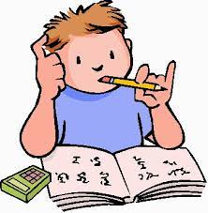
Az edukációs folyamat pedagógiai-pszichológiai aspektusai
3. diasor
A tanuló a pedagógiai pszichológia
és a társaslélektan tükrében.
Tanulási stílusok, stratégiák, elméletek.
A tanuló teljesítménye, tulajdonságai és személyisége
Összeállította: Kéri Katalin

Slide 2

„Minden gyerek tudja, még a legkisebb is, hogy rossznak lenni sokkal mulatságosabb, mint jónak lenni. Folyton jónak lenni iszonyúan unalmas, és amellett fárasztó is. Minden gyerek tudja, még a legkisebb is, hogy felnőttnek lenni sokkal jobb! A felnőtt azt a ruhát veszi fel, amelyik eszébe jut, ha tűzoltószirénát hall, nyugodtan kihajolhat az ablakon, akármennyire kimelegedett, mindig ihat vizet, olyan halkan köszönhet, ahogy csak akar, és nem kell akkor lefeküdnie, amikor a legérdekesebb a tévé. De ez még nem minden.
A felnőtt azt csinál, amit akar, a gyereknek pedig azt kell csinálnia, amit a felnőtt akar.
Én egészen másmilyen felnőtt volnék, és annyi mindennek örülnék.”

Slide 3
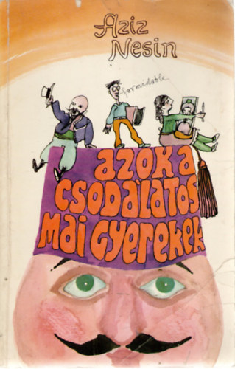

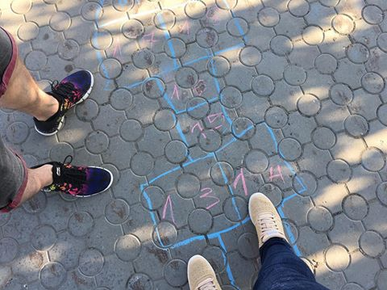

Slide 4
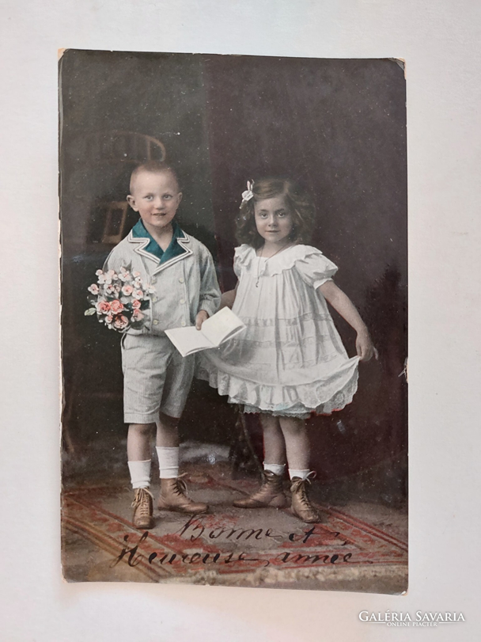
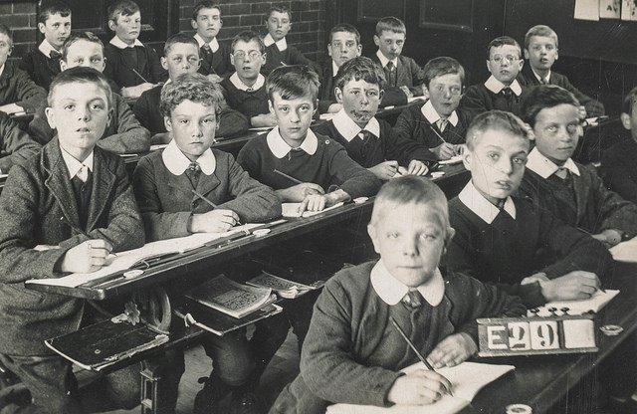
Gyerekek, tanulók régen…

Slide 5
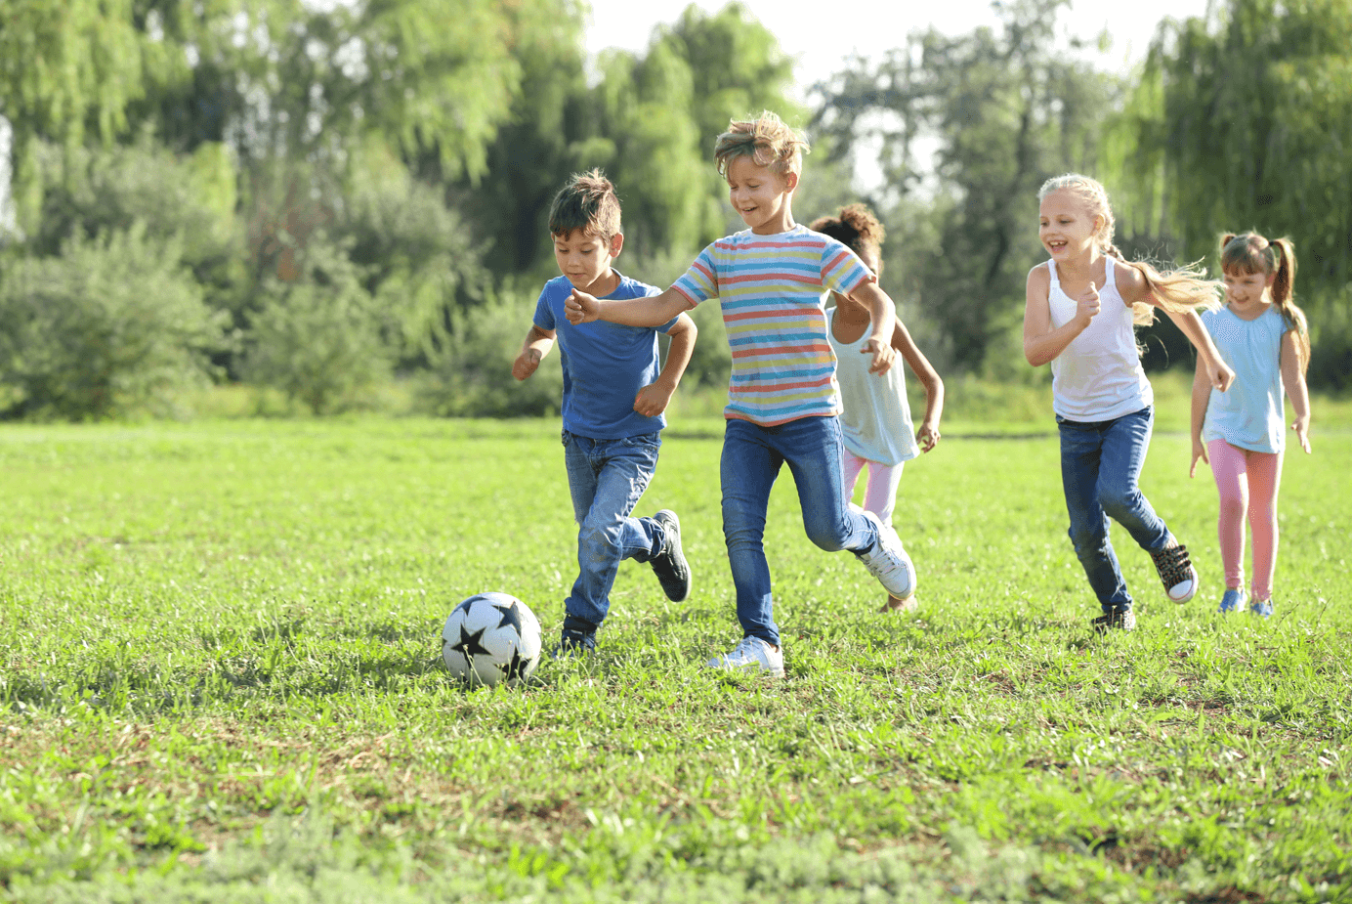

Milyenek a mai gyerekek?
Megváltozott intelligencia-struktúra: memória, figyelem kárára, a kutató-kereső készség javára
Audiovizuális nyelv: aktív – passzív szótár
Fonematikus hallás
Kreativitás: rugalmasság, alkotókészség
Pszichomotoros tempó: hiperaktív, „Csipkerózsika”
Sokkal gyorsabban fejlődik az észlelés, elmélkedés és az orientáció képessége (ez azonban nem egyértelmű előny, mert a lassúbb fejlődés stabilabb és jobban irányítható)

Slide 6
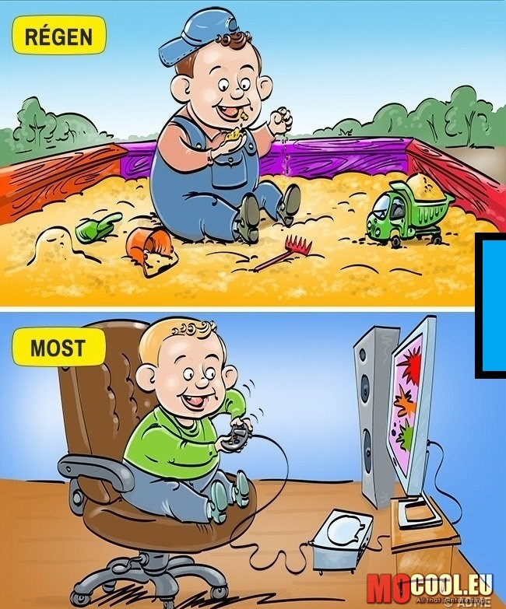
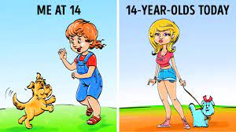
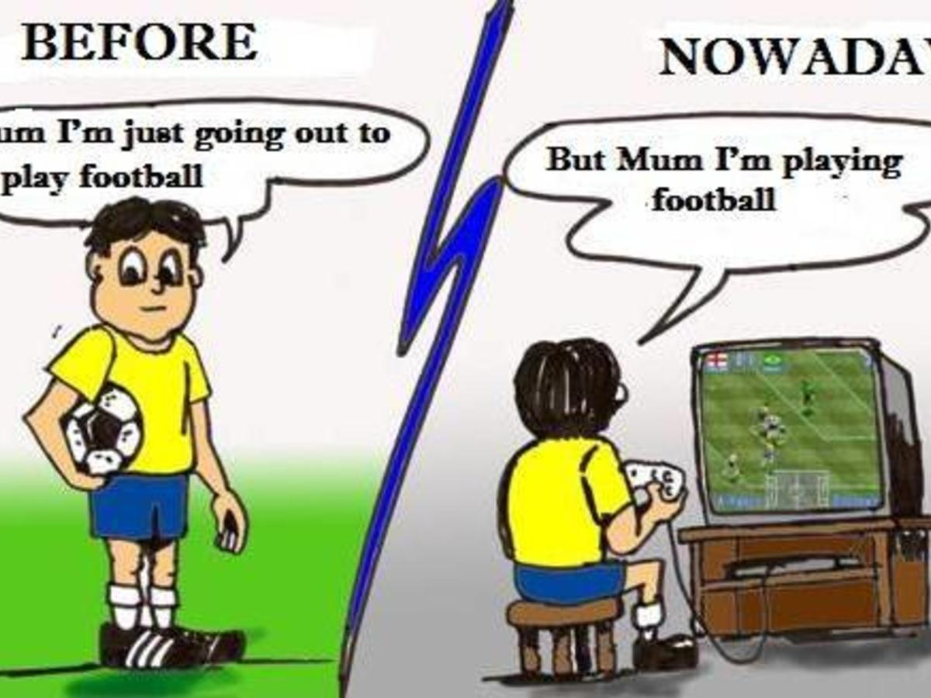

Slide 7
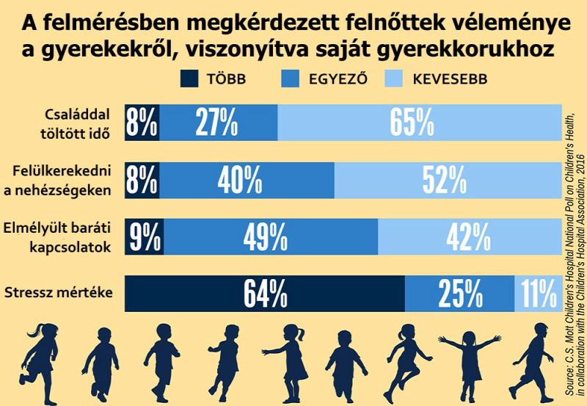
Forrás: https://www.origo.hu/egeszseg/20160422-gyerekek-egeszseg-szulok-stressz-kutatas.html

Slide 8
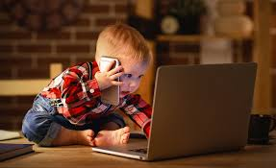
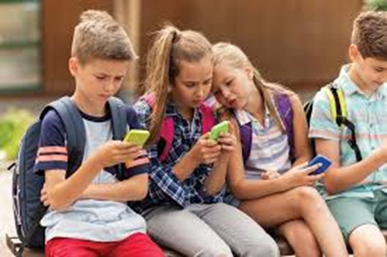
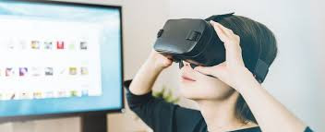
„Digitális bevándorlók” és „digitális bennszülöttek”
A gyerekek, a tanulók új nemzedékei nőnek fel az új technológiák használatával.
Természetes módon és sokat használják az internetet, megtalálhatók a közösségi portálokon, az internetes kommunikáció és angol nyelv hatása megnyilvánul a mindennapos, szóbeli társalgásukban is.
A célratörő, gyors, pörgős kommunikációhoz szoktak;
Másképp dolgozzák fel az információkat,
a digitális nyelvet „anyanyelvi” szinten beszélik.

Slide 9
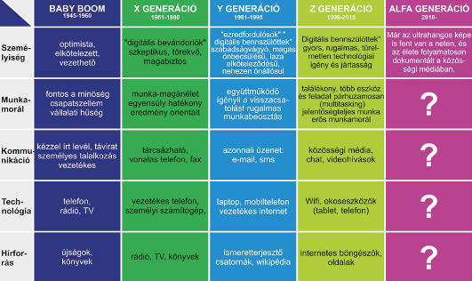

Slide 10
Változások a tanár-diák kommunikációban a technikai fejlődés hatására
Az információs társadalomban az informatikai forradalom
kihívást jelent az óvodák, iskolák számára;
A tanulás és tanítás szervezeti és intézményi keretei folyamatosan változnak;
A tudás jellege megváltozik: mind jobban multimediális
és gyakorlatias lesz;
A nyomtatott írás teret veszít a kommunikációs médiumok között;
Mindennapossá válik a virtuális tanulás;
A személyes kommunikáció azonban továbbra sem mellőzhető.
Forrás: Nyíri, 2009.
https://ofi.oh.gov.hu/tudastar/iskola-informatika/nyiri-kristof-virtualis

Slide 11
 | Tévénézés gyakorisága | Internetes oldalak olvasásának gyakorisága​
Korcsoport | 18–29​ | 30–39​ | 40+ | Átlagosan | 18–29 | 30-39 | 40+ | ​Átlagosan
naponta | 47% | 71% | 82% | 70% | 81% | 80% | 83% | 81%
hetente többször ​ | 17% | 16% | 8% | 13% | 14% | 13% | 12% | 13%
hetente​ | 12% | 6% | 3% | 6% | 1% | 3% | 3% | 3%
havonta többször | 6% | 2% | 1% | 3% | 1% | 3% | 1% | 1%
ritkábban | 11% | 4% | 4% | 6% | 1% | 1% | 1% | 1%
soha | 6% | 1% | 1% | 3% | ​1% | 1% | 0% | 1%
Összesen | 100% | 100% | 100% | 100% | 100% | ​100% | 100% | ​100%
Forrás: https://www.kortarsmuveszet.com/szocs-lorant-vlogolas-mint-szakmai-kommunikacios-lehetoseg.html (2015)

Slide 12
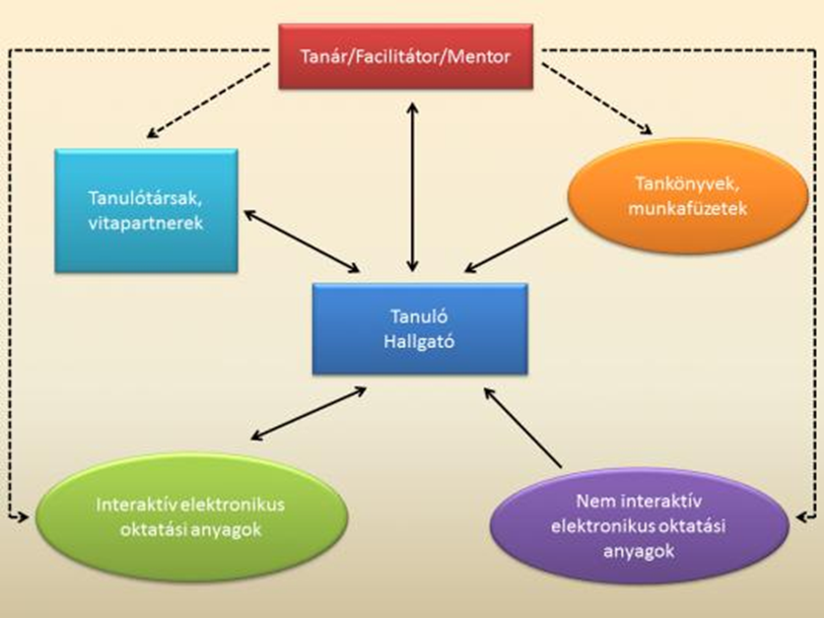
Az elektronikus tanulási környezet hatásrendszere
Offline tanulás esetében: nem valós idejű kommunikáció
jön létre (pl.: a diák az internetről letöltött tananyagból tanul, a kommunikáció pl. e-mail útján történik.)
Online tanulás esetén: valós idejű kommunikáció
jön létre. (pl.: weboldalak segítségével; vitafórumok, chat-rendszer segítségével stb.)
https://regi.tankonyvtar.hu/hu/tartalom/tamop412b2/2013-0002_tanari_kommunikacio/tananyag/JEGYZET-35-5.3._Valtozasok_a_tanar-diak_.html

Slide 13

Feladat:
Nézze meg az alábbi TED-es előadást,
és foglalja össze, a jövő technikai újdonságai, pl. a kiterjesztett valóság hogyan fogják megváltoztatni a
tanulási és tanítási módszereket?
https://youtu.be/1cQbMP3I5Sk

Slide 14

Tanulási stílusok, stratégiák
Feladat:
Töltse ki és értelmezze a kérdőívet!
https://www.eltereader.hu/media/2015/11/IP36_READER1.pdf
Egy másik kérdőív: https://jatekbank.ro/tanulj-magadrol/sajat-tanulasi-stilus/

Slide 15
A tanulási stílusok értelmezése:
Számoljon százalékot. A 3 legmagasabb értékű tanulási stílus a jellemző Önre.
1. Auditív – hallás utáni tanulás;
2. Vizuális – látás utáni tanulás;
3. Mozgásos – járkálva tanulás;
4. Társas vagy kooperatív – valakivel együtt tanulás;
5. Csend – fontos a tanuláshoz;
6. Impulzív – azonnali reakció, mérlegelés nélkül;
7. Mechanikus – magolás.

Slide 16

1. Vizuális típus
A tanuló jellemzői:
látható ingereken keresztül tud tanulni;
olvasáskor inkább egy képet, vagy rajzfilmet képzel maga elé;
inkább a látottakat jegyzi meg, és nem szóban elhangzottakat;
felidézéskor is a képek, ábrák ugranak be neki.
Tanácsok:
minél több ábra és a grafikon használata;
a lényeg szövegkiemelő filccel történő kiemelése;
mindig gondolattérkép, szófelhő, színes vázlat készítése;
szellős jegyzetelés, nagyobb betűk használata;
a versek, memoriterek mellé rajzok, ábrák készítése;
fogalmak vagy szabályok tanulásakor rajzos szókártyák, tanulókártyák használata;
prezentációk, multimédiás eszközök használata inkább,
mint egyszerű, nyomtatott szövegé;
videók megtekintése.

Slide 17
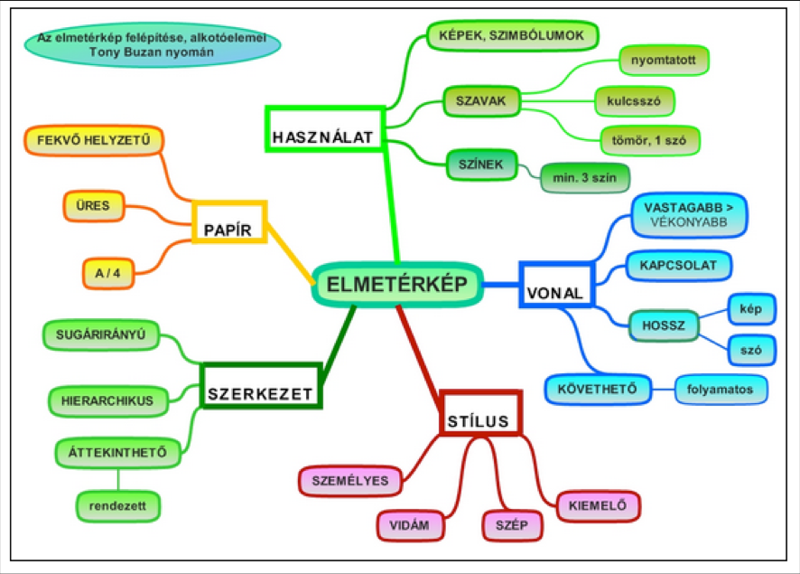

Slide 18

2. Auditív típus
A tanuló jellemzői:
hallás után könnyebben jegyzi meg az információt;
a zene, a ritmus sokat segít a tanuláskor;
gyorsan fel tudja dolgozni a hallott szöveget;
írott szövegnél amikor olvassa, hallja is magában a szavakat;
olvasáskor gyakran a szája is mozog.
Tanácsok:
Figyeljen az órákon!!!! Mivel elsősorban a hallott szöveget jegyzi meg, nagyon fontos, hogy figyeljen a tanár magyarázatára.
Tanuljon csendes helyen, vagy instrumentális (szöveg nélküli) zene szóljon.
Tanuljon hangosan: olvassa fel magának és mondja is el magának hangosan a tananyagot.
Telefonba mondja el az anyagot, és sokszor hallgassa meg, aztán ismételje el hangosan.
Alakítson ki tanulócsoportot, ahol átbeszélik, megvitatják a tanulni valót.
A csoportban gyakorolják a tananyagot úgy, hogy elmagyarázzák egymásnak a lényegét.

Slide 19

3. Mozgásos típus
A tanuló jellemzői:
A mozgás és a fizikai tevékenység során tanul jobban;
Gyakran fogdossa, markolássza, gyűrögeti a könyvét, füzetét;
Szeret kézműveskedni;
Az építős, kirakós játékoknál előbb szereti maga megoldani a feladatot, minthogy elolvassa az útmutatót;
Nem szeret egy helyben ülni és hosszas beszélgetéseket folytatni.
Tanácsok:
Segít, ha hintázik, vagy fel-le mászkál tanulás közben.
Legyen kéznél egy babzsák, vagy egy stresszlabda, amit nyomkodhat, gyurmázhat is tanulás közben.
Minél több érzékszervét használja.
Óraközi szünetekben végezzen mozgásos gyakorlatokat.
Készítsen lapbook-okat, jegyzeteket.
A memoriterekhez társítson mozgást, vagy helyezd el a megtanulandót a szobában, a testén.

Slide 20

4. Csendes stílusú
A tanuló jellemzői:
Zavarja, ha zaj, beszélgetés van körülötte;
Jobban szereti egyedül feldolgozni a tananyagot;
Csapatmunkánál leblokkol, és az ötletei előbb jönnek, ha először félrevonul és „megemészti” a feladatot;
Könnyen belemélyed a tanulásba;
Szereti egyedül felkutatni a probléma megoldását;
Saját magát motiválja, erős a belső „szurkolótábora”.
Tanácsok:
Csendben tanuljon, ne szóljon se zene, se TV a háttérben.
A tananyag felidézésekor az érzéseire koncentráljon.

Slide 21

5. Társas stílus
A tanuló jellemzői:
Nem zavarja, ha zaj, beszélgetés van körülötte;
Szívesen vesz részt páros-, vagy csapatmunkában;
Inspirálódik a többiektől, úgy érzi, így neki is több ötlete lesz.
Tanácsok:
Alakítson ki tanulócsoportot, keressen tanulópárt.
Ha úgy tapasztalja, hogy segít a zenehallgatás, csakis szöveg nélküli zenét hallgasson.
Ha egy magyarázatot nem ért, mindenképp keressen másikat, mert számára nagyban segít, ha egy problémát több oldalról is megközelíthet.

Slide 22

6. Impulzív típus
A tanuló jellemzői:
Nagyon gyorsan reagál az információra;
„Előbb beszél, aztán gondolkodik!”
Szívesen vitázik, érvel;
Szereti a csoportmunkát;
Inkább ráérez a megoldásra;
Egyből kimondja, ami eszébe jut.
Tanácsok:
Használjon ötletfelhőt.
Legyen vitapartnere, akivel gyakorolhatja, hogyan építheti fel az érvelés logikai hátterét.

Slide 23

7. Reflektív típus
A tanuló jellemzői:
Az információra lassabban reagál;
Gondolkozik, mielőtt megszólal;
Problémamegoldás előtt elemzi (megemészti), logikai egységbe foglalja az információkat.
Tanácsok:
Tanulás közben bátran tegyen fel kérdéseket magának a tananyaggal kapcsolatban.
Inkább egyedül tanuljon.

Slide 24
A tevékeny alapstílus jellemzői
A tevékeny emberek fenntartás nélkül vetik magukat az új elméleti és gyakorlati ismeretek megszerzésének folyamatába.
Mindig tettre készek, élvezik a pillanatot, melyben a közvetlen tapasztalatot megszerzik.
Nyitottak, bizakodóak és lelkesednek minden új dolog iránt.
Filozófiájuk: „Mindent ki kell próbálni.” Egész napjuk tevékeny, ha az újdonság izgalma megszűnik, azonnal új kihívást keresnek.
A megvalósítás unalmas számukra, nem lelik örömüket a hosszú precíz munkában.
Társas emberek, szeretnek az érdeklődés középpontjában állni.
Nem szívesen tanulnak könyvből, a hosszadalmas, bonyolult tananyagon nehezen rágják át magukat.
Nem a szorgalmasan gyűjtögetett tudásmorzsákból építkeznek, hanem a hirtelen megvilágosodás pillanataiban látják meg a az összefüggéseket.

Slide 25
A töprengő alapstílus jellemzői
A töprengő emberek szeretnek sokat mérlegelni akár elméleti,
akár gyakorlati feladatot kell megoldaniuk.
A különböző szempontokat szívesen összehasonlítják, sok adatot gyűjtenek és ezeket gondosan kiértékelik.
Gyakran a teljes adathalmaz részletes elemzése sem elég a döntéshozatalhoz, elhalasztják azt és újabb adatokat várnak.
Filozófiájuk: „Légy óvatos!” Alapos emberek, szeretnek minden irányból tájékozódni, mielőtt cselekszenek.
Hallgatnak másokra, szívesen beépítik mások véleményét a sajátjukba. Távolságtartók, toleránsak, higgadtak.
Szeretnek magányosan könyvből tanulni, szeretik a szívós munkával megoldható feladatokat.
Magabiztosak, de nem lelkesek.

Slide 26
Az elméleti alapstílus jellemzői
Folyamatos megfigyelők, minden új ismeretet
igyekeznek beilleszteni saját logikai rendszerükbe.
A problémákat lépésről lépésre alaposan átgondolják
és egy egységes elméletbe foglalják.
Törekszenek a tökéletességre, csak akkor pihennek, ha már minden beleillik racionális sémájukba. Szeretik az analízist és a szintézist.
Szívesen gondolkodnak elméleti modellekben, de a megvalósítás nem nagyon érdekli őket. Gyakori kérdéseik: Mi az oka? Mi az értelme? Hogyan illeszkedik ez ide?
Előnyben részesítik az objektív valóságot a szubjektív dolgokkal szemben. Logikájuk következetes, visszautasítanak mindent, ami nem illik bele saját logikai rendszerükbe.
Nem toleránsak, szeretnek vitatkozni és csak észérvekkel győzhetők meg. Az elmélet egysége sokkal többet jelent számukra, mint a hasznossága.
A logikus felépítésű tananyagot erőfeszítés nélkül könnyen megtanulják, de a rendszertelen, leíró jellegű ismereteket nehezen fogadják be.

Slide 27
A gyakorlati alapstílus jellemzői
Minden elméletet szívesen kipróbálnak a gyakorlatban, hogy lássák működik-e.
Sokat kísérleteznek, az új ismereteiket a gyakorlatból merítik.
Az elmélet csak addig érdekli őket, amíg gyakorlati haszna van.
Nem szeretnek elvi problémákon gondolkozni, lényegre törők, földön járó emberek.
Gyorsan és könnyen hoznak döntéseket.
A tanulásban szélsőségesek, az elméleti levezetésekben, fejtegetésekben csak gyengén teljesítenek, de a gyakorlatias munkákban kiválók.

Slide 28
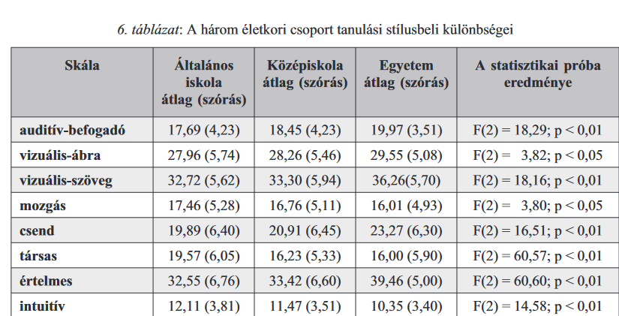
Forrás: Szitó Imre kutatása, https://www.eltereader.hu/media/2015/11/IP36_READER1.pdf

Slide 29
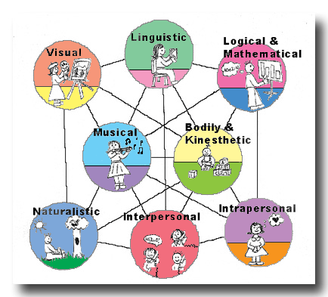
8+2 intelligenciatípus Howard Gardner szerint
Nyelvi intelligencia;
Logikai-matematikai intelligencia;
Zenei intelligencia;
Térbeli, vizuális intelligencia;
Testi-kinesztéziás intelligencia;
Interperszonális intelligencia;
Intraperszonális intelligencia;
Naturalista (természeti) intelligencia;
+ kettő:
Pedagógiai intelligencia;
Egzisztenciális (filozófiai) intelligencia.

Slide 30
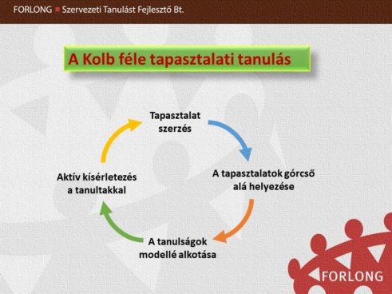
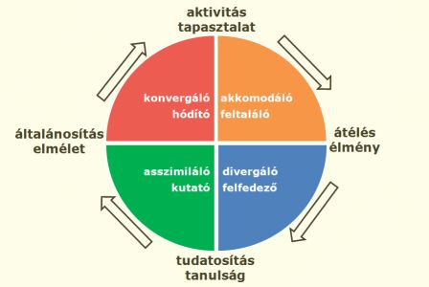
Kolb-féle modell a tanulásról
https://szervezetfejlesztes-trening.hu/od/modszerek_tapasztalati-tanulas

Slide 31
Konvergens és divergens problémamegoldások
A feladatmegoldások során két fő típusát különböztetjük meg a gondolkodási módnak:
konvergens
divergens
A konvergens megoldásmódra jellemző, hogy szűkítő irányú, nem képes a megoldás során irányváltoztatásokra – egy megoldású.
A divergens módszerrel az adott információk alapján új variációkat keresünk, iránya széttartó – több megoldású.

Slide 32
Carl Rogers szerint a tanulás 10 alapelve
Minden emberrel vele születik a készség, arra hogy tanuljon;
értelmes tanulás csak úgy lehetséges, ha a megtanulandó anyagot
a maga számára fontosnak tartja az, aki tanulja;
azok a tanulási folyamatok, amelyek személyiségváltozással járnak ellenállást váltanak ki;
a saját énünket fenyegető tartalmakat könnyebben tanuljuk meg és tesszük magunkévá,
ha a külső nyomás minimális;
ha a személy fenyegetettsége csekély, akkor differenciált módon képes
tapasztalatokat szerezni és könnyen tanul;
az értelmes tanulás gyakran cselekvéssel van egybekötve;
a legalaposabb és a legtartósabb az a tanulás, amit a személy maga kezdeményez és egész személyiségével - mind érzelmeivel, mind intellektusával részt vesz benne;
ahhoz, hogy az önértékelés és az önkritika megelőzze a külső értékelést,
függetlennek, kreatívnak és magabiztosnak kell lenni;
a tanulási folyamatot megkönnyíti a tanulók felelős részvétele a tanulásban;
társadalmi szempontból nagyon lényeges, hogy olyan stratégiákat dolgozzunk ki és sajátítsunk el, hogy nyitottak maradjunk az újabb tapasztalatokra és változásokra.

Slide 33
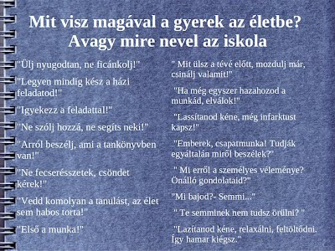
https://sites.google.com/site/otthonoktatok/iskolakritika

Slide 34
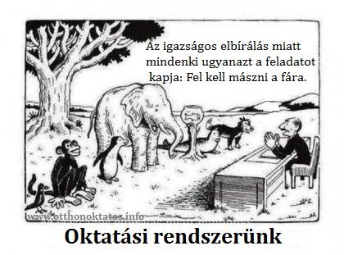

Slide 35

A felmérések tanúságai szerint a mostani generáció az előzőnél világszerte hajlamosabb az érzelmi zavarokra: magányra, depresszióra, dühre, féktelenségre, idegességre, szorongásra, indulatosságra, agresszióra.

Slide 36
10 tipp a szorongó gyermek megnyugtatására
Amikor a pedagógus/szülő látja, hogy a gyermek szenved a stressztől, de nem tudja, mit mondjon neki, az alábbi hívószavak segíthetnek a beszélgetés elindításában:
1. Játsszunk színházasdit!
Plüssállatkákkal bábozva, vagy bármilyen szerepjáték révén vegyük sorra, mi minden történt vagy történhet meg, majd különféle módokon válaszoljunk a kihívásokra.
A szerepjáték a legbonyolultabb helyzetekre is csodásan felkészíti a gyereket.
2. Lerajzolod nekem?
Kérd meg, hogy színekkel és formákkal fejezze ki, ami a szívét nyomja. Túl azon, hogy talán sikerül megosztania az érzéseit, a kreativitásnak nyugtató hatása van.
A gyerekek rajzzal néha jobban ki tudják magukat fejezni, mint szavakkal.

Slide 37
3. Minden pillanatban szeretlek.
Az állandó kölcsönös szeretettől akkor is biztonságban érzi magát, amikor nem vagy vele (például az iskolában).
Az ölelés, simogatás enyhíti a szorongását.
4. Akármit elmondhatsz nekem, megígérem, hogy nem haragszom meg érte és nem is ellenkezem veled.
Néha amiatt stresszel a gyerek, mert úgy érzi, hogy nem értik őt meg. Ezért átmenetileg tedd félre a véleményedet és egyszerűen csak hallgasd meg.
Nem te stresszelsz attól a valamitől, ezért inkább figyelmesen hallgasd meg, hogy ő mit érez.
5. Tegyük félre a gondodat, és csak akkor vegyük elő, ha már jól kiszórakoztuk magunkat!
Futkározzunk kicsit, mozgassuk át a testünket, ami endorfint, azaz boldogsághormont szabadít fel. Akkor térjünk vissza a problémára, amikor már jobban érzi magát.
Menjünk el sétálni, biciklizni, tornázzunk vagy csak táncoljunk egy kicsit! A testmozgás oldja a nyugtalanságot.
6. Nézzünk ennek utána együtt!
Vegyük együtt szemügyre a tényeket, hogy kiderüljön, mi lehet az érzelmeinek a valóságalapja. Így megtudhatjuk, mire számítsunk, és jobban fel tudunk készülni a különféle helyzetekre.
A tudás mindenkinek biztonságot ad, így a gyereknek is.

Slide 38
7. Ha én ideges vagyok vagy félek…
A gyereknek jólesik tudni, hogy nincs egyedül ezekkel a nyomasztó érzésekkel.
Meséld el, hogy te mit szoktál tenni a saját megnyugtatásodra.
Mondd el neki, hogy hasonló helyzetben mélyeket lélegzel, sétálsz vagy beszélgetsz a barátoddal.
Sokat segíthet, ha tudja, te mihez kezdesz, ha ideges vagy, ráadásul kevésbé érzi magát egyedül.
8. Készítsünk listát arról, miket szeretünk!
Soroljátok fel, kiket szerettek a legjobban, mik a kedvenc tevékenységeitek, ételeitek, milyen tulajdonságok tetszenek a leginkább valakiben stb. Ez pozitív energiát ad neki ahhoz, hogy új szemszögből lásson neki a probléma megoldásának.
Ha kellemes dolgokra gondolunk, az optimistábbá tesz, így könnyebben legyőzhetjük a nehézségeket.
9. Már azért is büszke vagyok rád, hogy megpróbálod.
Méltányold a bátorságát, azt, hogy hajlandó kipróbálni egy új dolgot, vagy képes szembenézni valami nehézséggel. Ebből látni fogja, hogy nem kell (még azért is) izgulnia, hogy neked megfeleljen, hiszen te máris 100%-osan mögötte állsz.
Hidd el, csodákat tesz, ha megdicséred azért, amit csinál, és biztosítod őt a támogatásodról.
10. Melyik módszert vessük be a megnyugtatására?
Soroljátok fel azokat a módszereket, amelyeket együtt alkalmaztatok, és jegyezd is fel őket emlékeztetőül.
Hagyd, hogy a gyerek válassza ki, melyik módszert gyakoroljátok, érezze, hogy ura a helyzetnek.

Slide 39
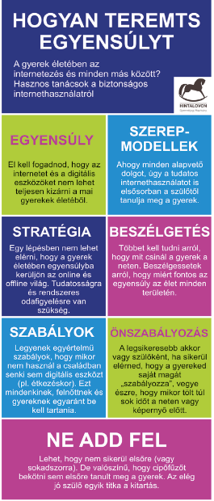
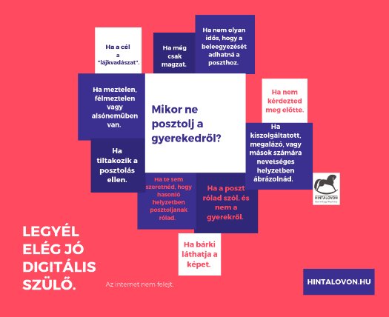

Slide 40
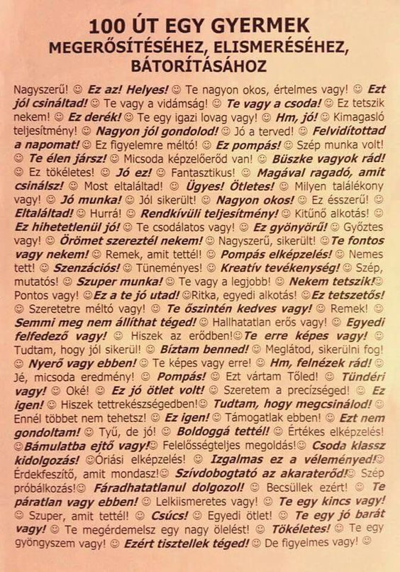

Slide 41
Főbb felhasznált irodalom
Holik Ildikó – Sanda István Dániel: Tanári kommunikáció. Typotop, Budapest, 2016. https://regi.tankonyvtar.hu/hu/tartalom/tamop412b2/2013-0002_tanari_kommunikacio/adatok.html
Nyíri Kristóf: Virtuális pedagógia A 21. század tanulási környezete. (2009)
https://ofi.oh.gov.hu/tudastar/iskola-informatika/nyiri-kristof-virtualis
Gyermeknevelés. Sokszínű digitális kultúra. 2020/2. http://ojs.elte.hu/gyermekneveles/issue/view/87/29
Miért szoronganak annyit a mai gyerekek? – 10 ötlet, hogyan segíthetünk nekik.
https://www.gyerekkelvagyunk.hu/test-es-lelek/2021/06/16/miert-szoronganak-annyit-a-mai-gyerekek-10-otlet-hogyan-segithetunk-nekik/
Bernáth L. – N. Kollár K. – Németh L.: A tanulási stílus mérése.
Eötvös Kiadó, ELTE, Bp., 2015.
https://www.eltereader.hu/media/2015/11/IP36_READER1.pdf

